Slide 1
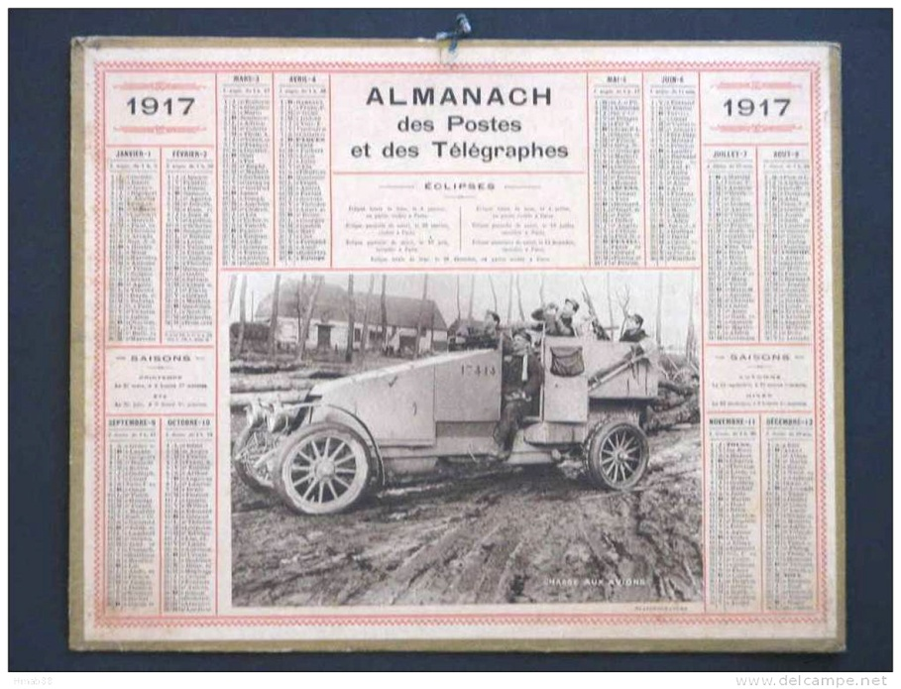
IL Y A CENT ANS LA GRANDE-GUERRE
1917, L’ANNÉE CRUCIALE,
LE TOURNANT

Slide 2
DES ÉVÉNEMENTS HISTORIQUES DE 1917
1) LA GUERRE SOUS-MARINE LES ÉTATS-UNIS
2) LES OFFENSIVES INUTILES LAGRÈVE DES TRANCHÉES
3) A L’EST DU NOUVEAU

Slide 3
1917 est une année cardinale non seulement dans le déroulement de la Première Guerre mondiale mais plus largement dans l’histoire du monde.
1917, c’est d’abord l’année des deux révolutions en Russie, prélude à la fondation du premier État communiste et au développement d’une idéologie qui bouleversera tout le XXe siècle. C’est aussi l’année où, pour la première fois, les États-Unis interviennent militairement en Europe, inaugurant leur leadership sur la planète. 1917, c’est également l’année de la déclaration Balfour, qui promet aux Juifs la création d’un État ; l’apparition de la notion de « guerre totale » ; l’émergence du mouvement dada et l’invention du terme de surréalisme. Mais aussi et encore : la naissance de l’art conceptuel, le premier disque de jazz, la création de la Coupe de France de football, l’épopée de Lawrence d’Arabie, les apparitions de la Vierge à Fatima, les exploits aériens de « l’as des as » et du « baron rouge

Slide 4
u
LA GUERRE SOUS-MARINE
--------------------------------------------------
Dès le début de la guerre, l'Allemagne fut soumise au blocus allié ; incapable d'imposer une telle mesure à ses adversaires, l'Allemagne s'en prendre au commerce maritime allié. Cette guerre de course nécessitait la destruction des navires marchands approvisionnant les ports alliés.
La guerre sous-marine est décidée le 31 janvier 1917,

Slide 5
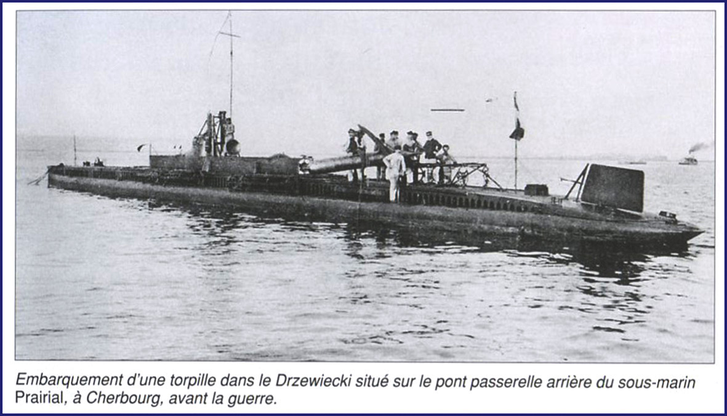
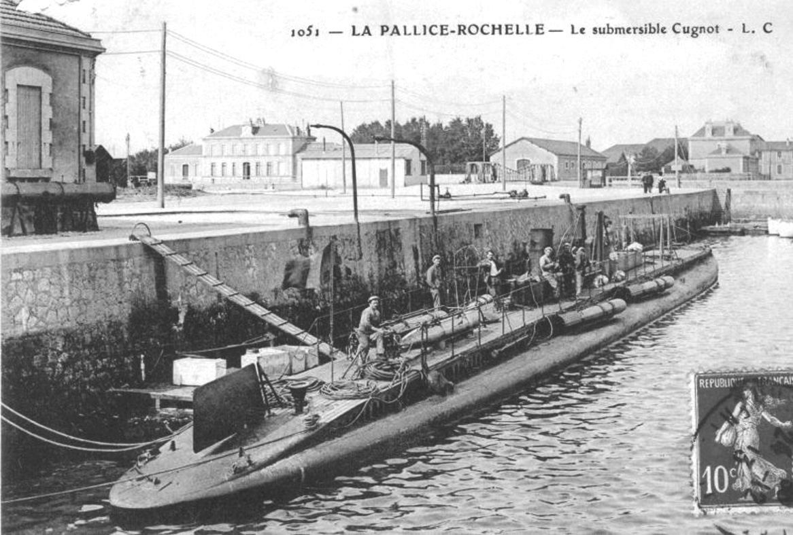
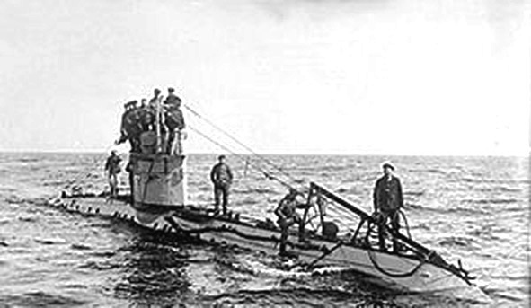

Slide 6
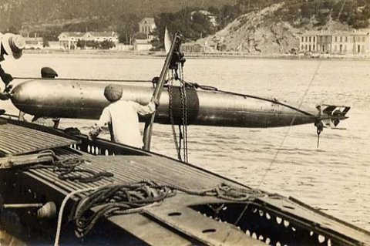
Durant la Première guerre mondiale, 274 U-Boote coulèrent 6 394 navires marchands représentant 12 800 733 tonneaux
et une centaine de navires de guerre représentant 366 490 tonnes, 229 ont été perdus dont 178 en opérations et sur 13 000 officiers et matelots ayant servi dans les U-Boote, 515 officiers et 4 849 marins ont trouvé la mort au combat, soit 40 % des effectifs.

Slide 7
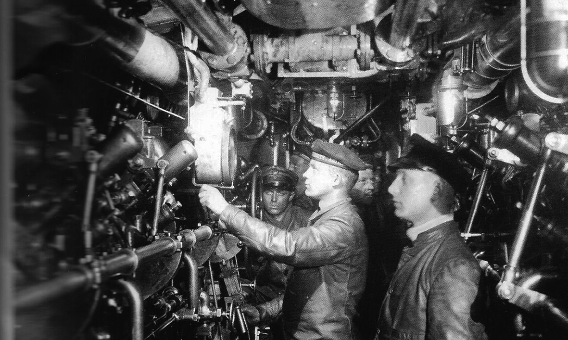
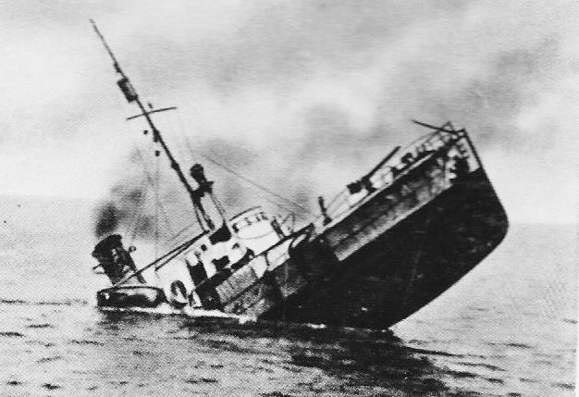
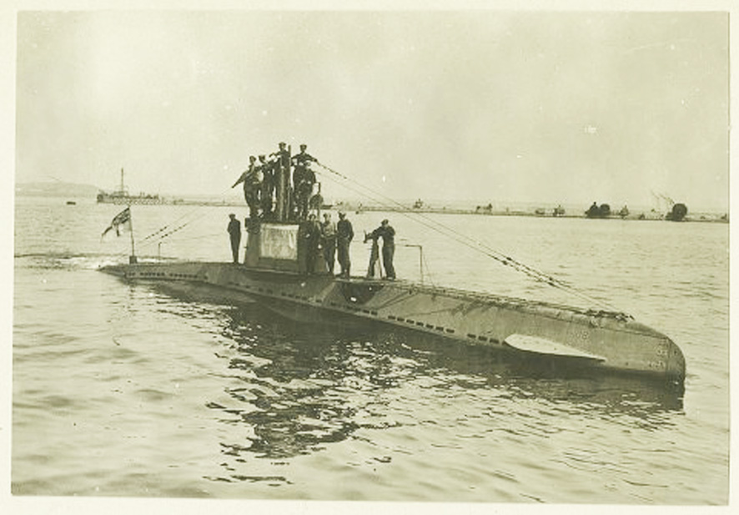
Salle des machines d’un U-Boot
Victime d’un sous-marin ce navire finira au fond de l’océan.

Slide 8
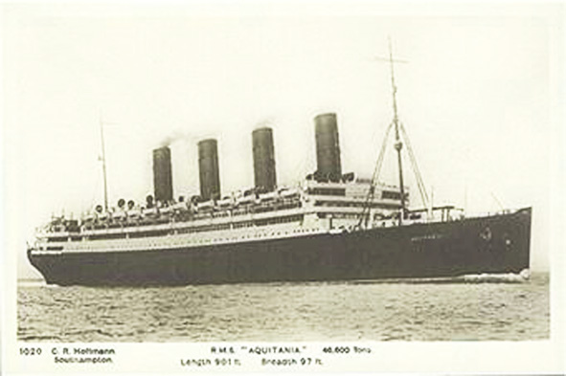
Le torpillage du Lusitania en mai 1915,
le U 20 coule le Lusitania ,ce qui fera rentrer en guerre les USA, mais 2 ans plus tard ….

Slide 9
L’intervention des Américains
Les Etats-Unis, qui avaient d’abord résolu de rester neutres, en 1914, sont entrés en guerre, le 6 avril 1917, aux côtés de l’Entente – France, Royaume-Uni, Russie – et de ses alliés – Belgique, Serbie, Japon, puis Italie, Roumanie, Portugal, Grèce et Chine. La « guerre sous-marine à outrance » décidée par les Allemands qui torpillent les navires commerciaux neutres et leurs intrigues au Mexique ont précipité les Américains dans l’autre camp.

Slide 10
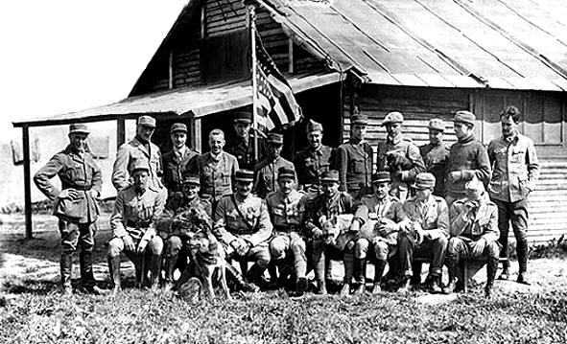
LES PREMIERS AMÉRICAINS
En avril 1916, un groupe de pilotes volontaires (38) réussit à former, avec l'aide d'officiers français, l'Escadrille 124, « l'escadrille américaine » basée à Luxeuil-les-Bains (Haute-Saône).

Slide 11
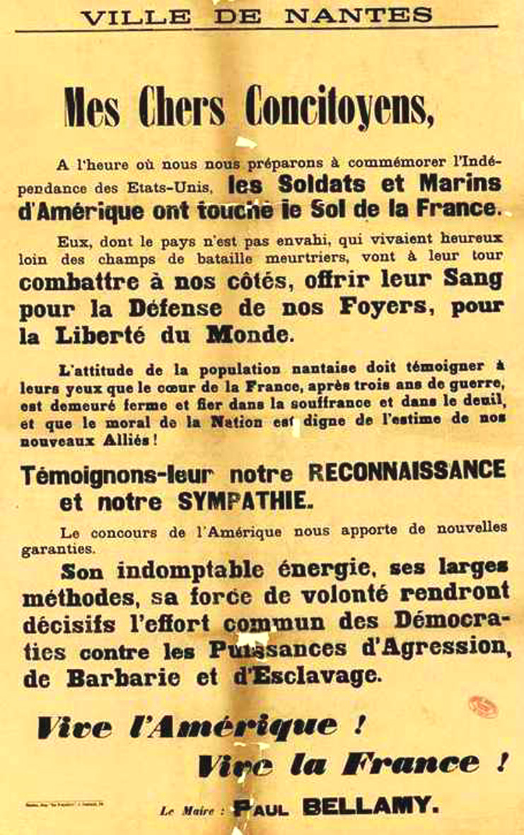
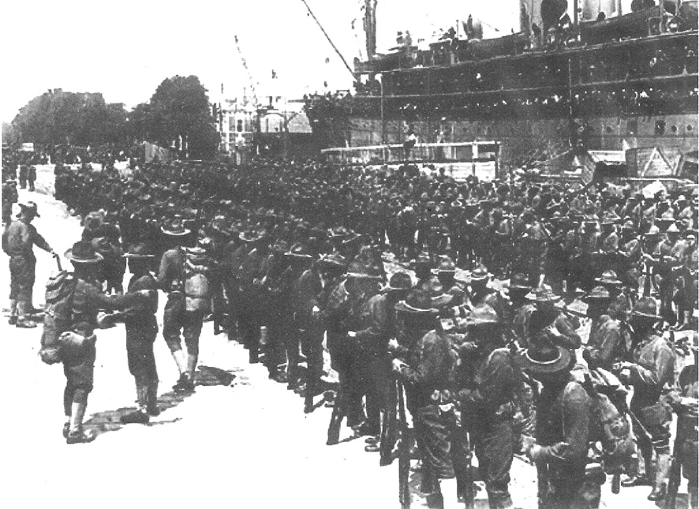
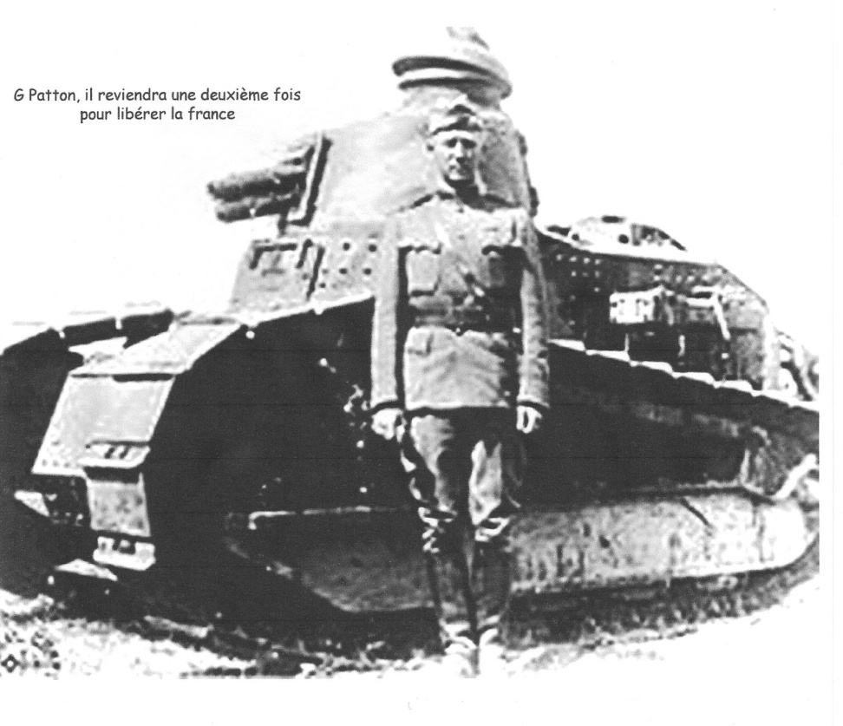
capitaine George Patton,

Slide 12
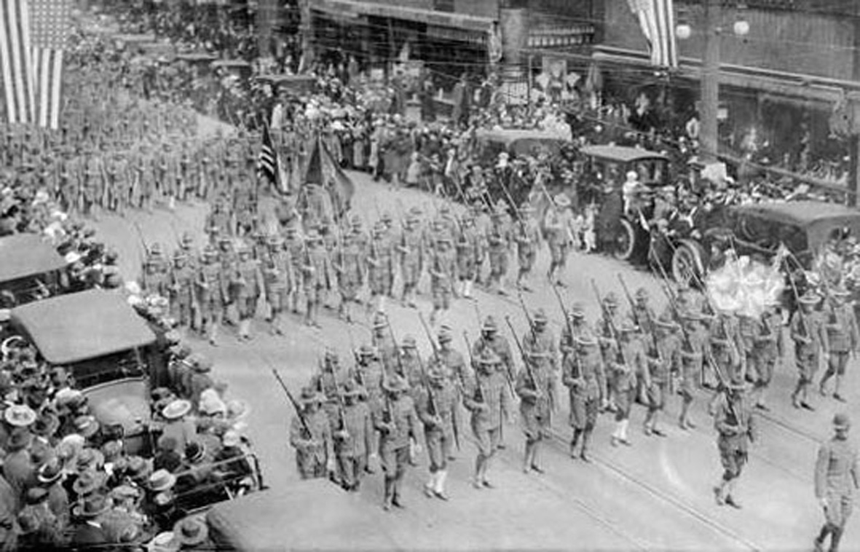
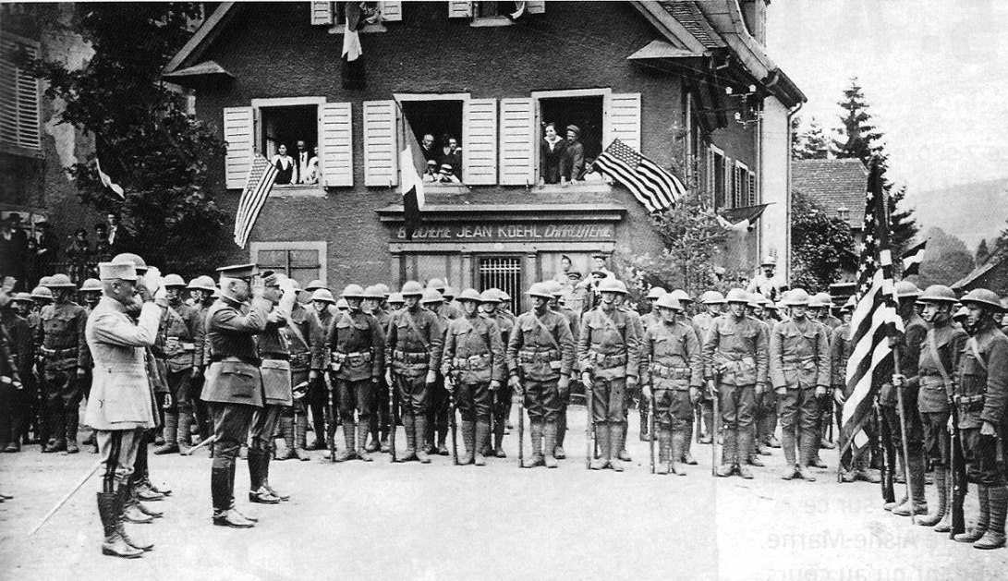
Total des troupes américaines mobilisées : 4 355 000.
Elles amèneront le jazz
et
Les américains commémorent notre 14 juillet 1917

Slide 13
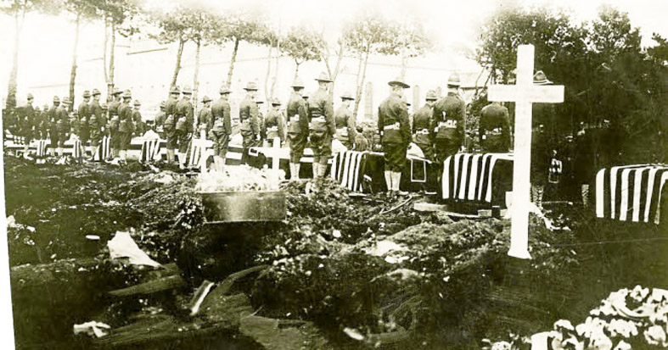
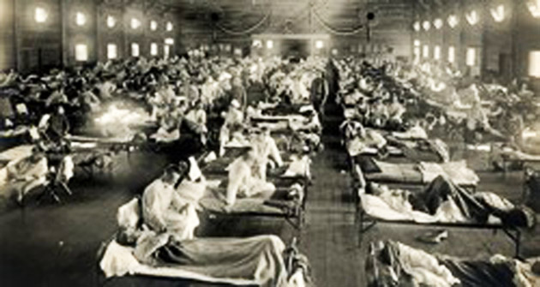
La grippe espagnole
plus meurtrière que la Guerre de 1418
Le virus serait donc "apparue d'abord au Kansas où elle a contaminé de jeunes soldats américains, qui étaient réunis trois mois dans des camps de formation militaire, à raison de 50 000 à 70 000 individus, avant de traverser le pays et de prendre la mer pour l'Europe", selon l'étude elle
a tué entre 20 et 50 millions de personnes dans le monde, dont 165 000 en France.
Les soldats américains et la grippe

Slide 14
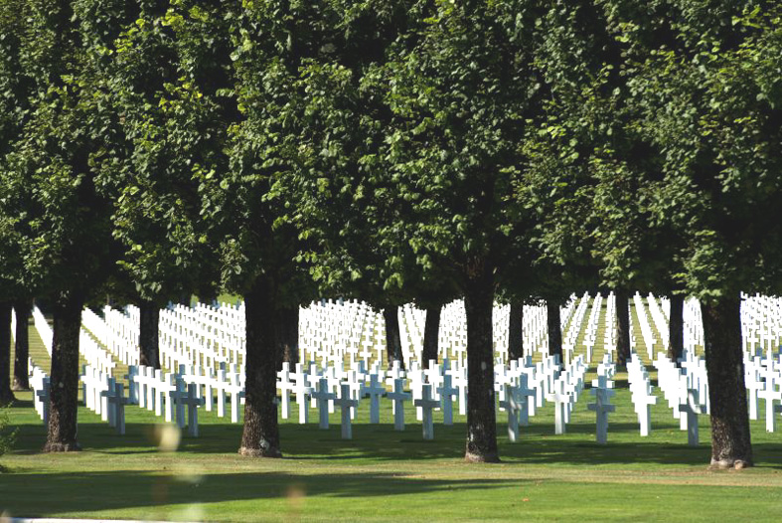
Total des troupes américaines mobilisées : 4 355 000.
Total des soldats américains tués : 126 000.
Total des soldats américains blessés : 234 300.
Total des soldats américains portés disparus : 4 526.
Total des soldats américains prisonniers de guerre : 2 450

Slide 15
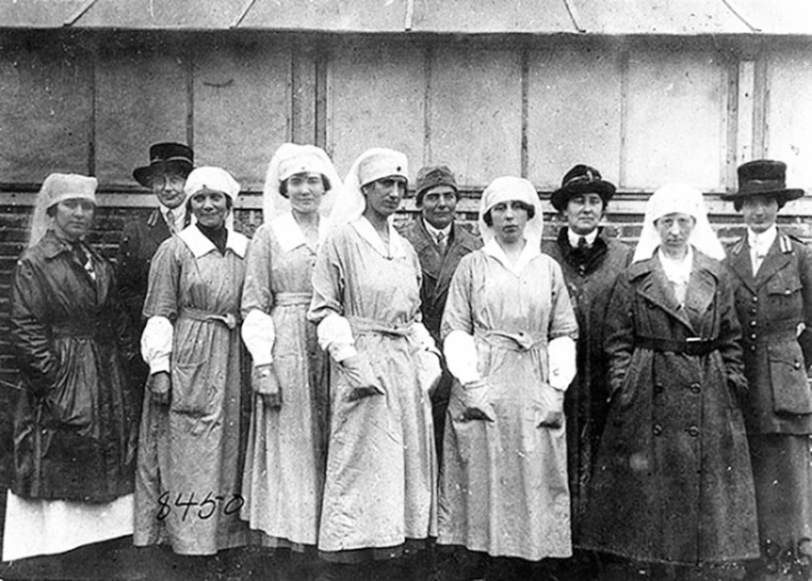
283 infirmières seront tuées

Slide 16
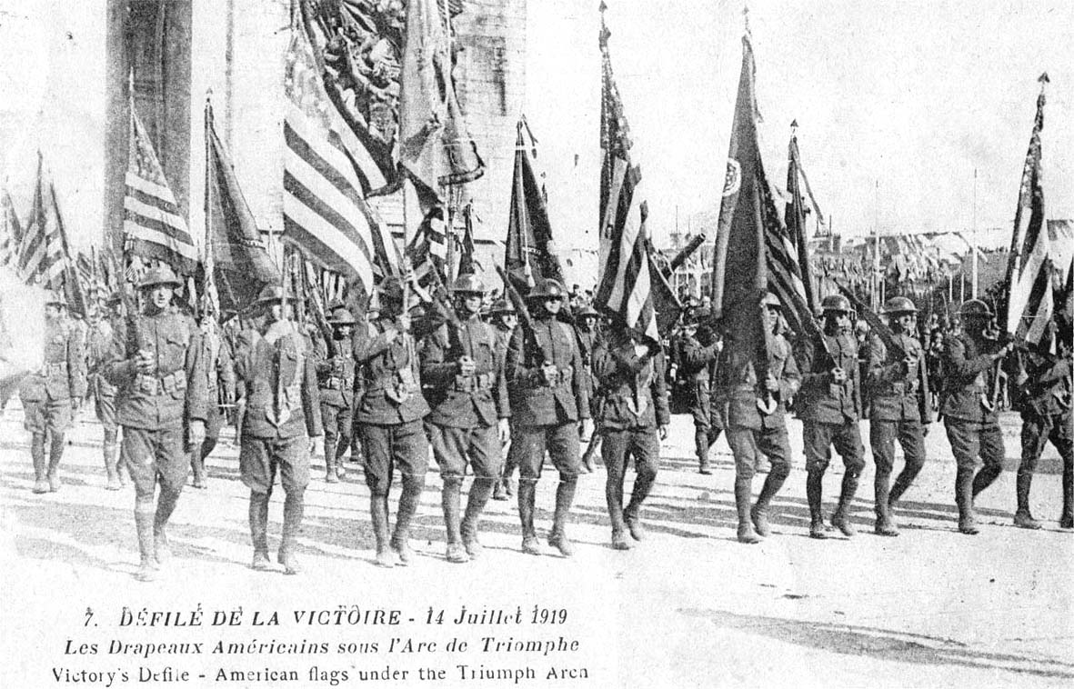
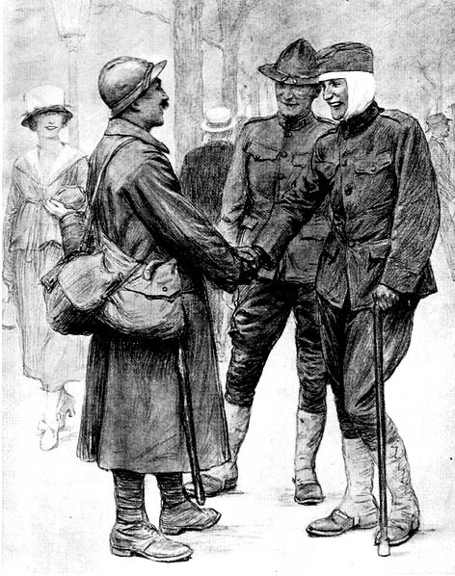
L’AMITIÉ NOUÉE DANS LES COMBATS
MAIS APRÈS 27 ANS ILS REVIENDRONT A. Thiry LIBÉRER LA FRANCE

